Slide 1
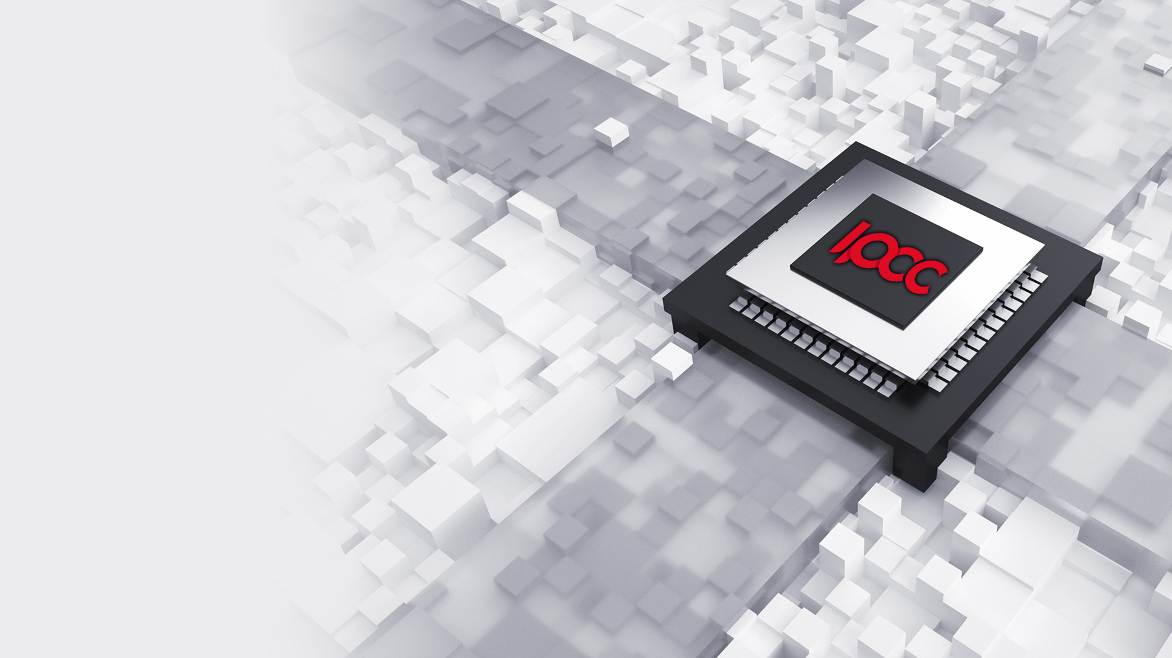

ACM中国－国际并行计算挑战赛
ACM-China International Parallel Computing Challenge

Slide 2

目录 CONTENTS
01.参赛队伍简介
02.应用程序运行的硬件环境和软件环境
03.应用程序的代码结构
04.优化方法
05.程序运行结果

Slide 3

参赛队简介
参赛队伍编号： IPCC20214170 参赛队伍名称：鸿雁超算队2
参赛队伍学校：中国科学技术大学
指导老师：安虹教授
参赛队员：付佳伟，朱子琦，沈沛祺，谭邵杰
Notes:
各位IPCC组委会的评委老师好，我们是来自中国科学技术大学的鸿雁超算队2，很高兴可以参加此次国际并行计算挑战赛。我们的队伍由安虹教授担任指导，包括付佳伟，朱子琦，沈沛祺和谭邵杰四位参赛队员

Slide 4
应用程序运行的硬件环境和软件环境
硬件环境：
使用北京超算云计算中心资源，有1个登录节点和多个计算节点，每支队伍同一时间只能使用两个计算节点。
计算节点硬件配置：
cpu：AMD EPYC 7452 CPU @ 2.35GHz 单节点64核
内存：256G
存储：每个账号500GB
网络：56GB Infiniband高速网
Notes:
本次比赛使用北京超算云计算中心提供的计算资源，单节点配置为一个64核心 AMD Epyc 7452 处理器，节点间通过56GB ib网连接，每个队伍最多使用两个节点

Slide 5
应用程序运行的硬件环境和软件环境
软件环境：
操作系统：管理节点和计算节点操作系统版本：centos7.6
编译软件：module提供：gcc-10.2.0、intel/20.4.3；自行安装的编译软件有aocc。
调度软件：slurm提交作业需要通过slurm调度来分配任务；
性能分析软件：paramon、paratune监控和性能分析软件；自行安装的vtune-gui。
使用Intel编译器：
module load intel/20.4.3
module load mpi/intel/20.4.3

Slide 6
应用程序的代码结构
文件名 | 功能
SLIC.cpp | SLIC的核心代码
SLIC.h | SLIC的头文件
Input_image.ppm | 输入图像
Check.ppm | 用于检验的图像
Output_labels.ppm | 输出结果图像
函数名 | 功能
DoRGBtoLABConversion | 将RGB转换为LAB
DetectLabEdges | 计算像素周围梯度
GetLABXYSeeds_ForGivenK | 设置初始聚类中心
PerformSuperpixelSegmentation_VariableSandM | 迭代计算聚类中心
EnforceLabelConnectivity | 整合分类结果
Notes:
这是本次比赛目标代码结构，需要针对SLIC.cpp文件中的计时区域代码进行优化。计时区域核心代码分为5个主要函数，其功能分别为：将图像色彩空间由RGB转换为LAB，计算像素周围梯度，设置初始聚类中心，迭代计算聚类中心以及整合分类结果。
其中迭代计算聚类中心用时最长，是本次优化的重点。

Slide 7
优化方法
编译优化
OpenMP并行
优化EnforceLabelConnectivity里FloodFill算法
循环展开&手动向量化
访存优化
MPI优化尝试
Notes:
对此我们进行了以上优化尝试，

Slide 8
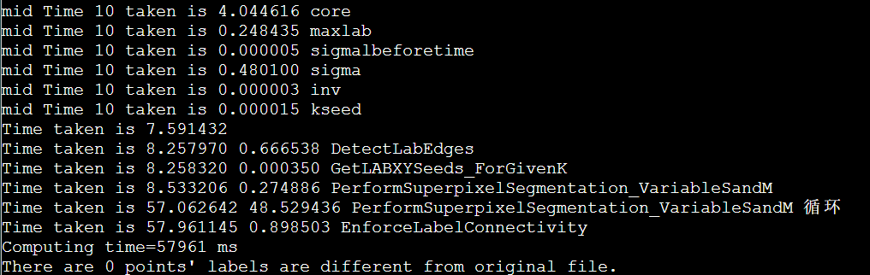
优化方法 – 概述
主要思路是先从并行处理，然后在从访存提速的角度考虑。以case2为例，先对计时区域进行时间打印，方便热点分析和之后的优化比较。
如图可见，PerformSuperpixelSegmentation_VariableSandM函数为计算热点
57961ms
Notes:
研究目标代码，我们发现目标代码通过大量循环对图片像素级计算。因此我们的优化思路是，针对大量无数据依赖的循环，先并行处理，再优化访存，实现加速。我们打印了计时区各部分耗时情况，发现PerformSuperpixelSegmentation_VariableSandM这个函数是计算热点

Slide 9
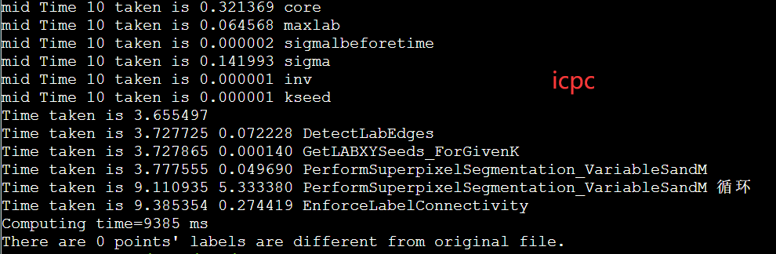
优化方法 – 编译优化
使用intel icpc编译器，并加入优化参数如下：
-march=core-avx2 -fma -O3 -ipo
开启-O3优化，-ipo过程间优化, 使用-march=core-avx2 –fma生成AVX等高级指令的程序
使用intel编译器，比gcc aocc开启同等级优化快一点：
9406 ms vs 13650 ms vs 13650ms
相比基准57961 ms已经实现了4~5倍左右的加速
57961ms >> 9385ms
Notes:
确定热点后，我们先尝试进行编译优化。我们测试了intel icpc，gcc和aocc编译器，经过测试最终选取icpc编译器作为比赛中使用的编译工具。通过添加-O3 –ipo等优化参数，这一步大概实现了4到5倍的加速。

Slide 10
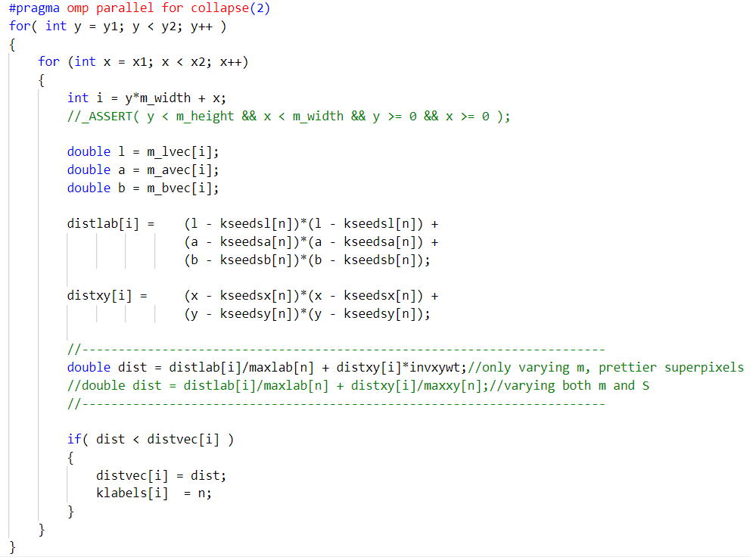
优化方法 – OpenMP并行
‍使用OpenMP for制导，对数据按照行划分（单节点64核使用64线程）
OpenMP并行
交换内外层循环，优化访存局部性
Notes:
接下来研究迭代计算聚类中心
的PerformSuperpixelSegmentation_VariableSandM函数，我们发现这一步对图像进行了10次迭代，通过计算像素间色彩和空间距离，确定像素归属的聚类。而其中计算距离的核心循环用时最长，也是我们优化的重点。我们首先尝试对其进行OpenMP并行，这里我们交换了内外层循环，这样可以优化访存局部性。

Slide 11
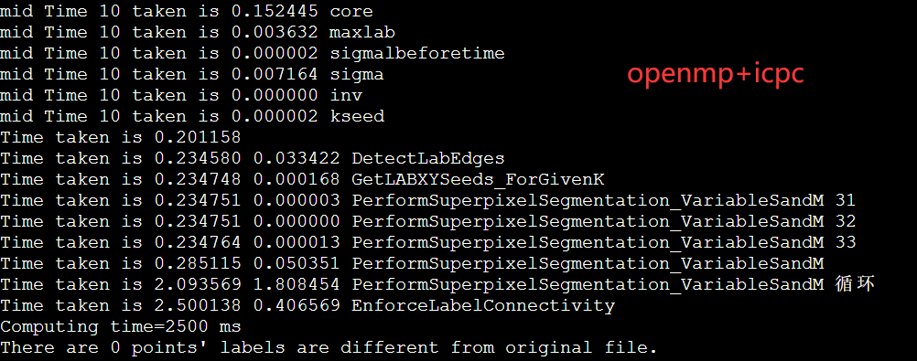
优化方法 – OpenMP并行
如图可见，核心循环有一倍的加速；其他部分函数有10~20倍加速
9385ms >> 2500ms

Slide 12


优化方法 – 算法优化
仔细研究了EnforceLabelConnectivity函数的功能，是用来重新规划label的分类值，去除总数较小的分类，并将分类连续化。
其中像素填充的Flood Fill部分，原代码采用的是四邻域的算法，如下左图。该算法会有重复判断是否处理的问题。
通过采用扫描行算法，可以实现不重复判断，同时行优先的算法能提高cache命中率，如右下图。
Notes:
对于另一个耗时较长的函数EnforceLabelConnectivity，原先使用四邻域的FloodFill算法，但邻域空间存在相互重叠的问题，产生冗余计算。对此，我们将其改为扫描行算法，可以实现不重复的判断，减少计算冗余。同时该算法访存空间局部性更强，可以提高cache命中率。相较原FloodFill算法有一倍左右的性能提升。

Slide 13
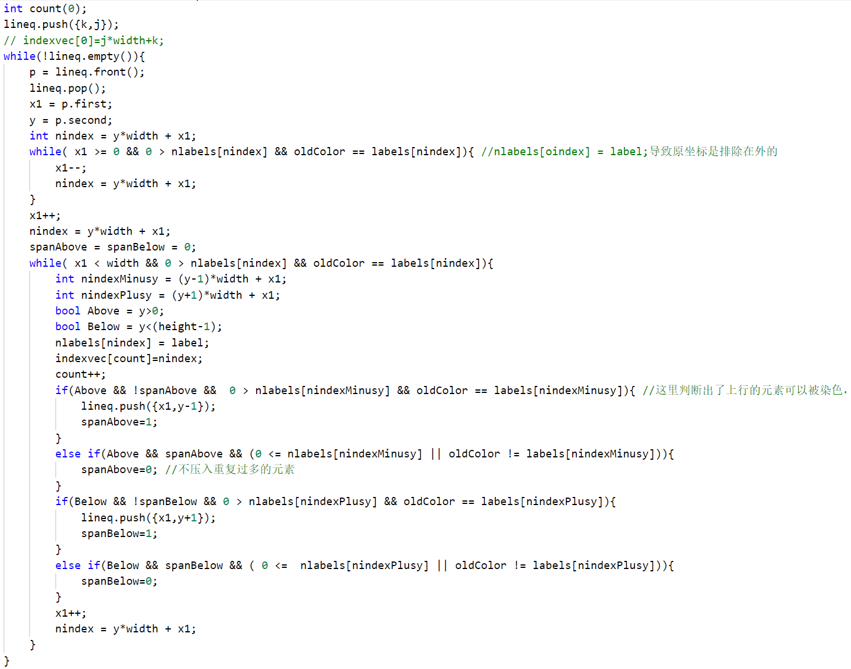
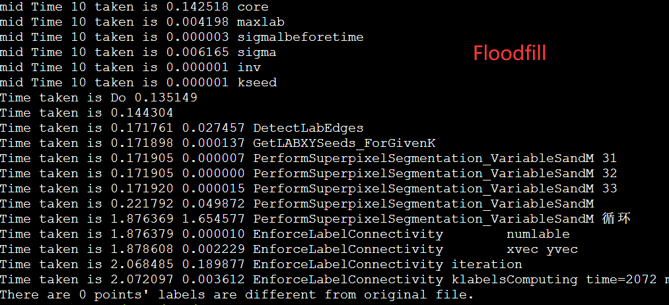
优化方法 – 算法优化
扫描行算法相比4相邻域算法有一倍加速，但是该部分占比不多。有0.4s的提升。算法见左下图。
2500ms >> 2072ms

Slide 14
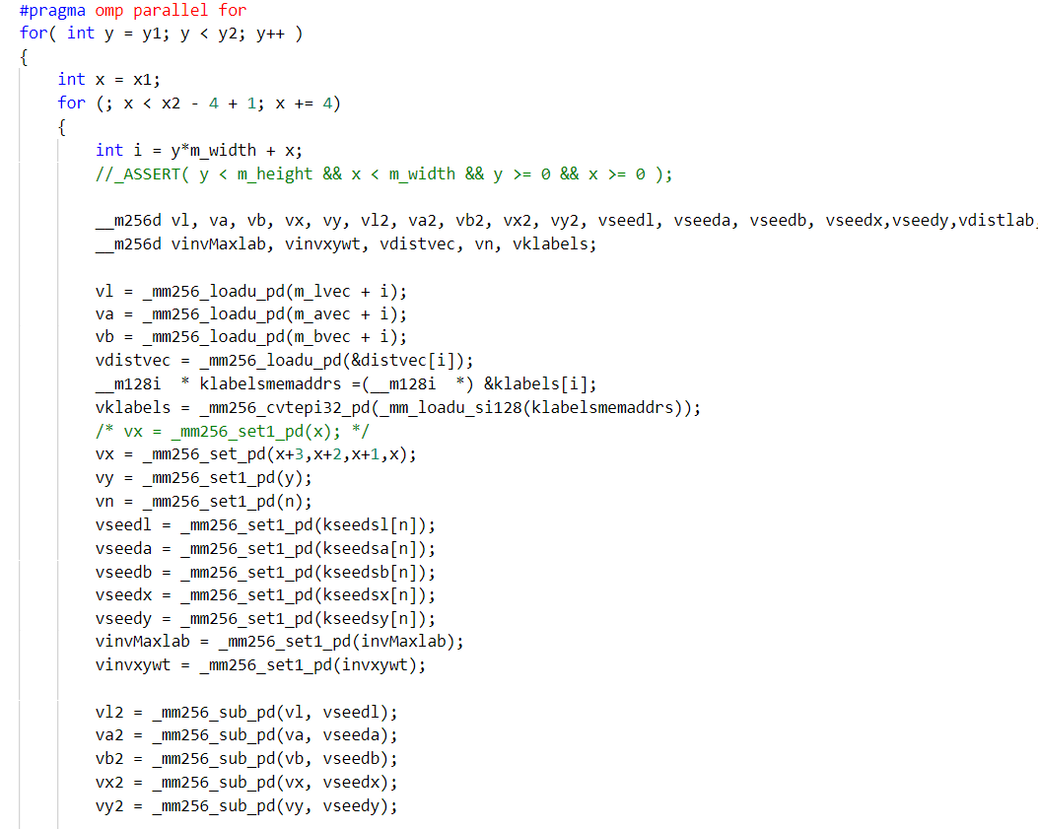
优化方法 – 循环展开&向量化
测试发现热点仍然在用于距离迭代计算各像素到中心的距离的部分。该部分代码核心循环内部不存在数据依赖，可进一步对其进行数据并行。
AMD Epyc 7452 支持 ATX2 指令集。通过immintrin接口，实现手动向量化操作。
针对计算使用的double型变量，以4个为一组，对256位寄存器进行填充。
在计算阶段，使用_mm256_sub_pd，_mm256_fmadd_pd和_mm256_mul_pd
进行数值运算，使用_mm256_cmp_pd和_mm256_blendv_pd进行条件赋值运算，提高了运算过程的并行度。
Notes:
测试发现计算热点仍然在核心循环，同时该部分循环不存在数据依赖。因此我们对其进行循环展开并手动向量化的操作，通过调用ATX2指令，利用向量计算提高数据并行度。针对计算使用的double型变量，以4个为一组，对256位寄存器进行填充。并使用ATX2指令进行计算。

Slide 15
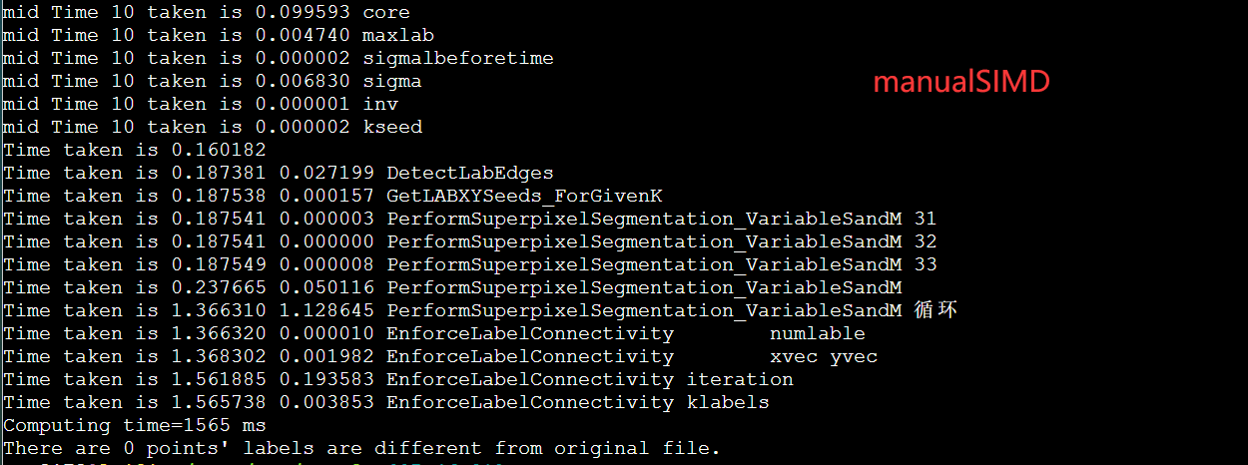
优化方法 – 循环展开&向量化
核心计算单次时间从0.15s下降到0.1s，总时间减少了0.5s。
2072ms >> 1565ms

Slide 16
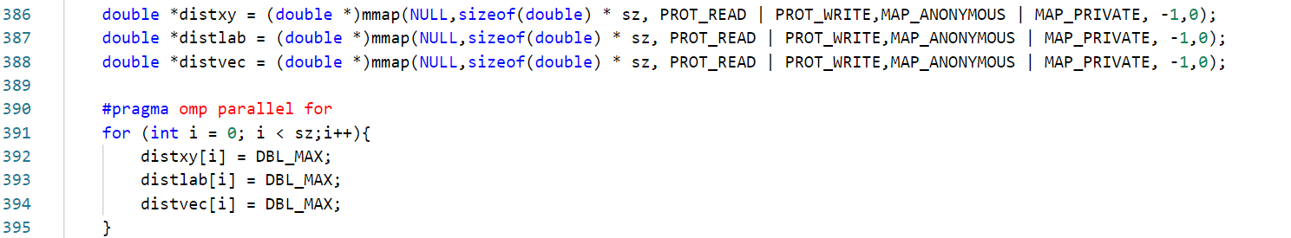
优化方法 – 访存优化- 绑定本地NUMA内存
使用mmap替换vector申请size大小内存，同时初次访问时使用omp，保证真实访问内存地址跟 线程所对应的CPU核心在同一个NUMA节点。
申请内存的时候操作系统并不会把内存空间给程序，而是在访问该内存时候触发页缺失(page fault) 中断，才会将内存页分配给程序使用，默认分配策略下，会优化分配跟触发中断的线程相同numa的 内存。
使用mmap是同时设置MAP_PRIVATE标致是为了保证申请的内存区间是新的，如果用malloc可能是之前free的，导致分配时没有根据线程亲和性分配同一numa的内存。
相较上一步，大约0.1s的提升
1565ms >> 1433ms

Slide 17
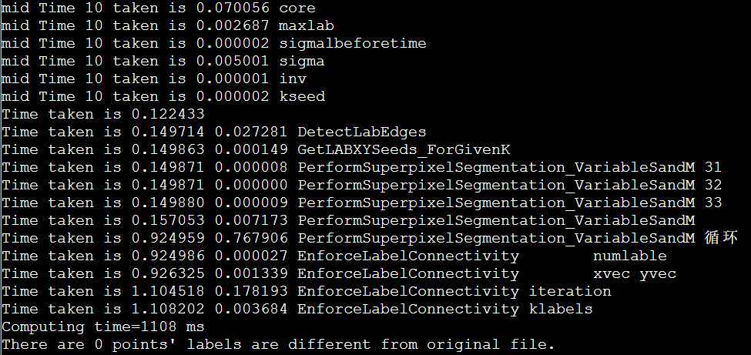
优化方法 – 访存优化-OpenMP参数调整
理论上单节点2cpu,最多64cores。但是我们发现只使用32cores时速度最佳，因为可以避免访问不同cpu所属内存的通信时间，也可以兼顾并行效率。
相较于上一步，大约有0.2s的提升。
1433ms >> 1115ms
Notes:
优化过程中，调整OpenMP参数，我们发现只使用32cores时速度最佳，因为Amd Epyc 7452由两个包含32核心的socket构成，OpenMP线程数设置为32可以避免访问不同cpu所属内存的通信时间开销，也可以兼顾并行效率。

Slide 18
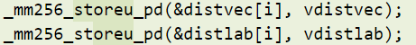
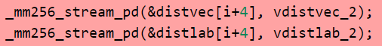
优化方法 – 访存优化- 采用stream代替store
针对访存瓶颈：使用stream写指令代替store写，尽可能打满内存带宽
优化方法 – 访存优化-OpenMP参数设置
运行时增加OMP_PROC_BIND=true 参数，控制OpenMP线程关联性
1115ms >> 1074ms
Notes:
针对访存瓶颈，我们使用对齐的stream写来代替store写，尽可能提高内存带宽利用率。同时设置OMP_PROC_BIND为真，确保计算时线程与核心绑定，减少切换核心带来的开销。我们还进行了一些MPI并行的尝试，但发现通信开销过大，并不如单节点上计算效率，因此最终选取32线程单节点的优化策略。到这一步，我们在case2上的计算时间由57961ms降低到了1074ms，实现了近54倍的加速。

Slide 19
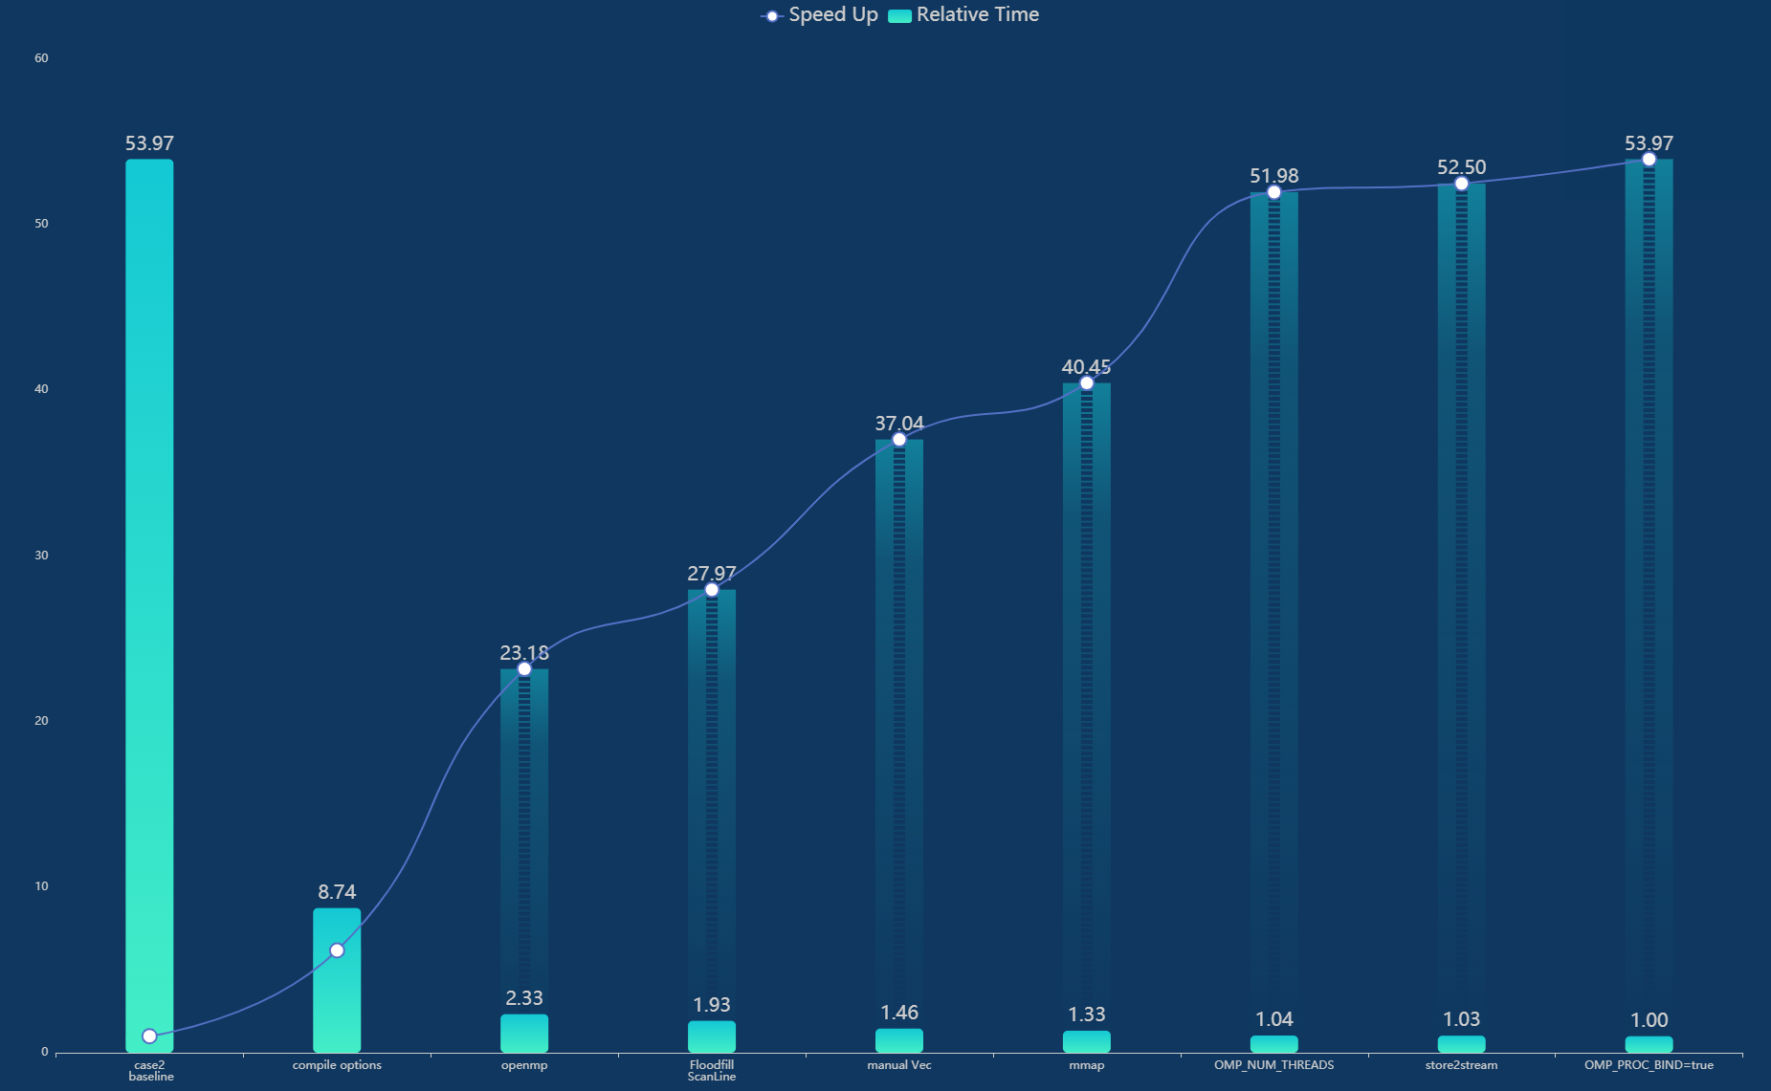
程序运行结果

Slide 20
参考文献
https://www.pianshen.com/article/172962944/

Slide 21
感谢指导
THANKS FOR GUIDANCE

